Slide 1
Здоровое питание – путь к отличным знаниям!
Лапшина Юлия Владимировна
МБДОУ Детский сад №1 «Мамонтенок»

Slide 2
«Мы живём не для того, чтобы есть,
а едим, для того чтобы жить»
Сократ
Цель: научиться правильно балансировать питание для укрепление своего здоровья

Slide 3
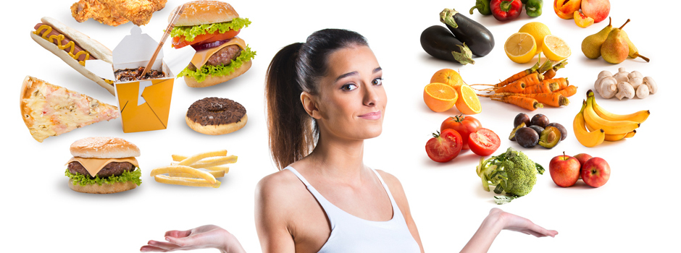
Мы думаем, Вы без сомнения знаете, Что пользу приносит не все, что съедаете. Запомним и всем объясним очень ясно: Желудок нельзя обижать понапрасну.

Slide 5
Сказка
«Здоровое питание»

Slide 6
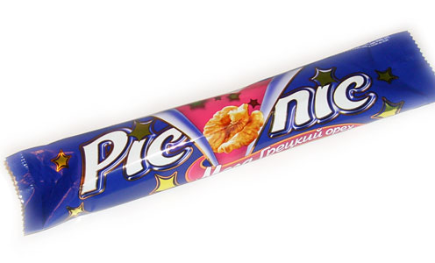
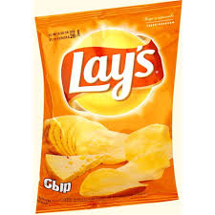
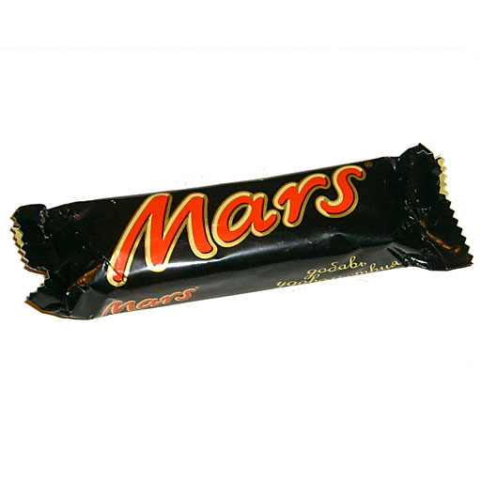
Я Сладкоежка Сладкоежкин.
Люблю вкусно поесть.
Мармелад, пирожное!
Булочки, ватрушки,
Сдобные пампушки.
«Марсы», чипсы и «Пикник»
Развивают аппетит.

Slide 7
Ой, ой! Что-то у меня живот заболел!
И в боку боль! Ой, и голова заболела!
А-а-а! И зубы болят! Побегу в больницу!

Slide 8
Если хочешь быть здоровым,
Бодрым, умным и веселым,
Ешь побольше овощей
Фруктов, кашек и борщей!

Slide 9
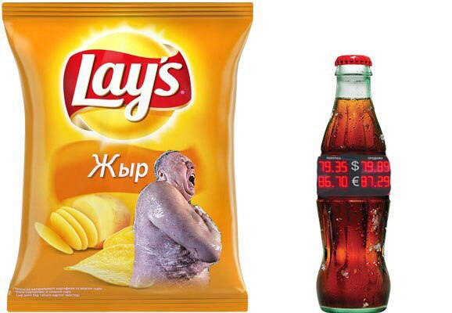
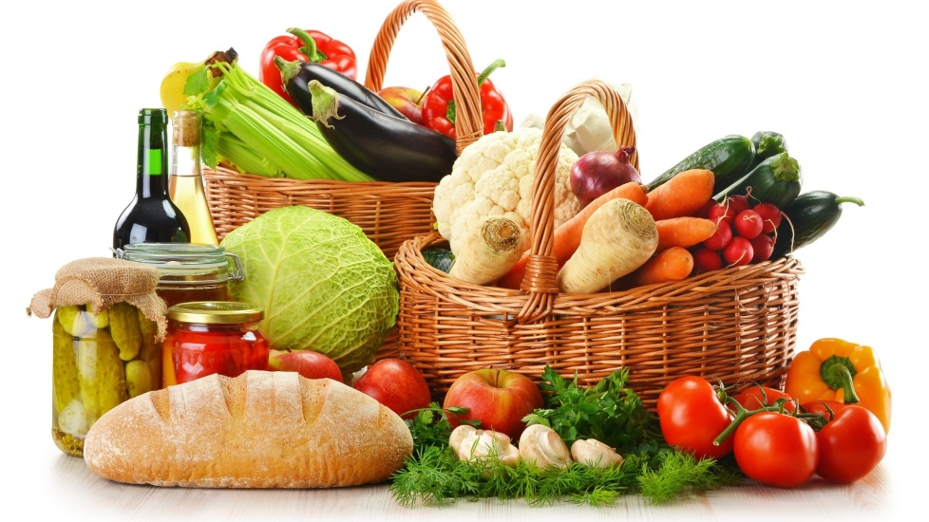
Чипсы, кола – ерунда!
Каша, зелень – вот еда!
Как зайдем мы в огород –
Витаминов полон рот:
И петрушка, и лучок,
Сельдерей, и чесночок!

Slide 10
Всем известно, всем понятно,
Что здоровым быть приятно.
Только надо знать,
Как здоровым стать.

Slide 11
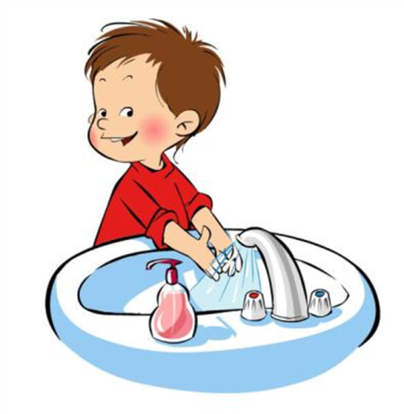
Мойте руки, ешьте чаще
Понемножку, до шести
Ничего болеть не будет,
Будем умными расти!

Slide 12
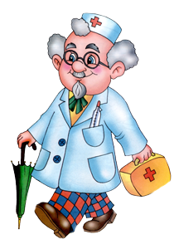
Снова Сладкоежка бодрый и здоровый.
А румянец на щеках вовсе не от колы!
Ешь полезные продукты,
Занимайся спортом –
Будешь ты в учебе первым,
За здоровье гордым!

Slide 13
Будем нынче уважать
Полезные продукты:
Рыбу, кашу, молоко,
Овощи и фрукты!

Slide 14
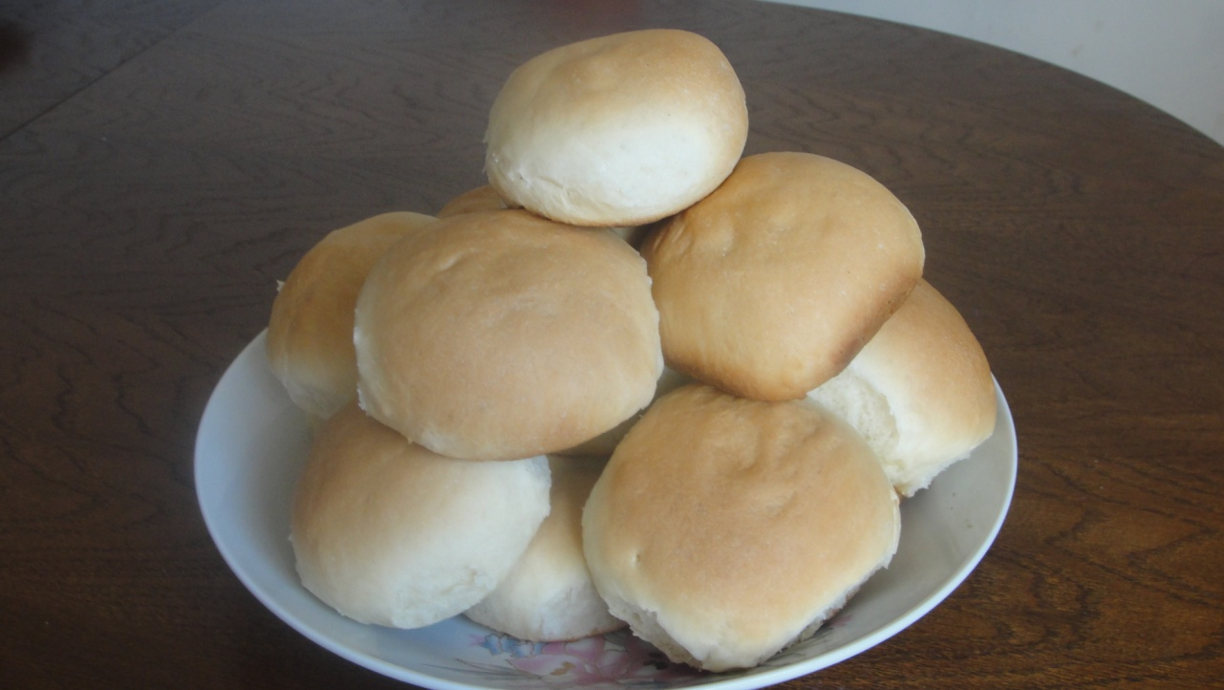
Если хочешь быть здоровым -
Кушай булочки в столовой!

Slide 15
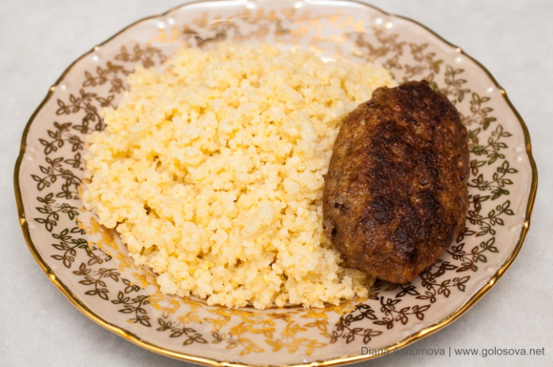
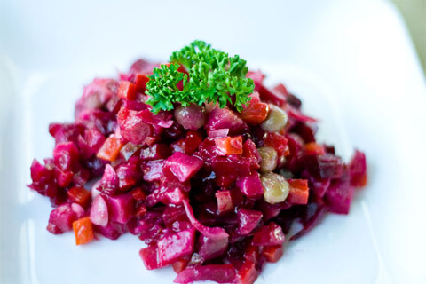
Если хочешь стать атлетом -
Кушай вкусные котлеты
Или кашку с винегретом!

Slide 16
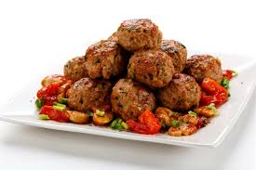
Если и душа не в теле -
Налетайте на тефтели!

Slide 17
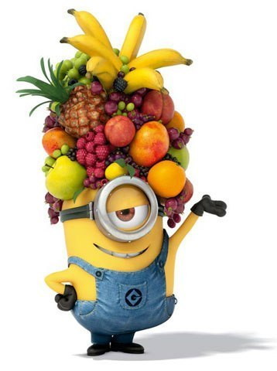
А с оценкой не везет -
Вам поможет бутерброд
Или яблочный компот!

Slide 18
Мы за здоровое питание!!!

